Slide 1
Vedlegg – “En reise til 2050”
Materiale for å diskutere fremtiden
Her er underlag dere kan skrive ut og bruke i diskusjonen om fremtiden i deres kommune eller fylkeskommune

Slide 2
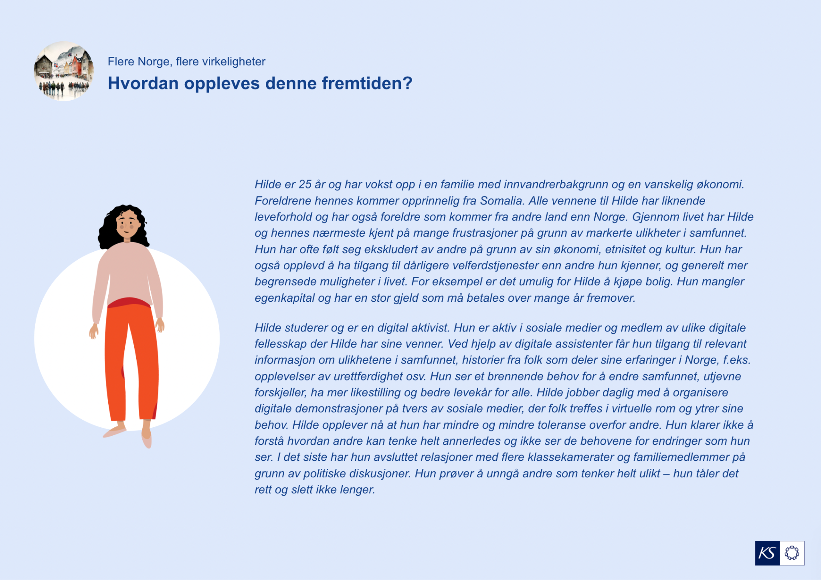
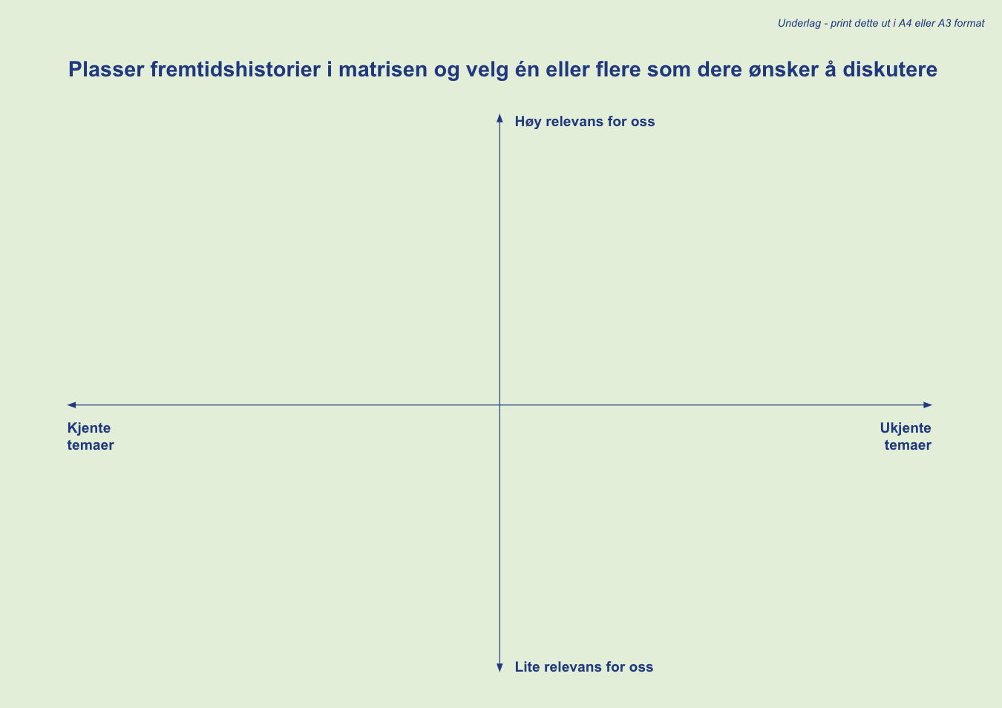
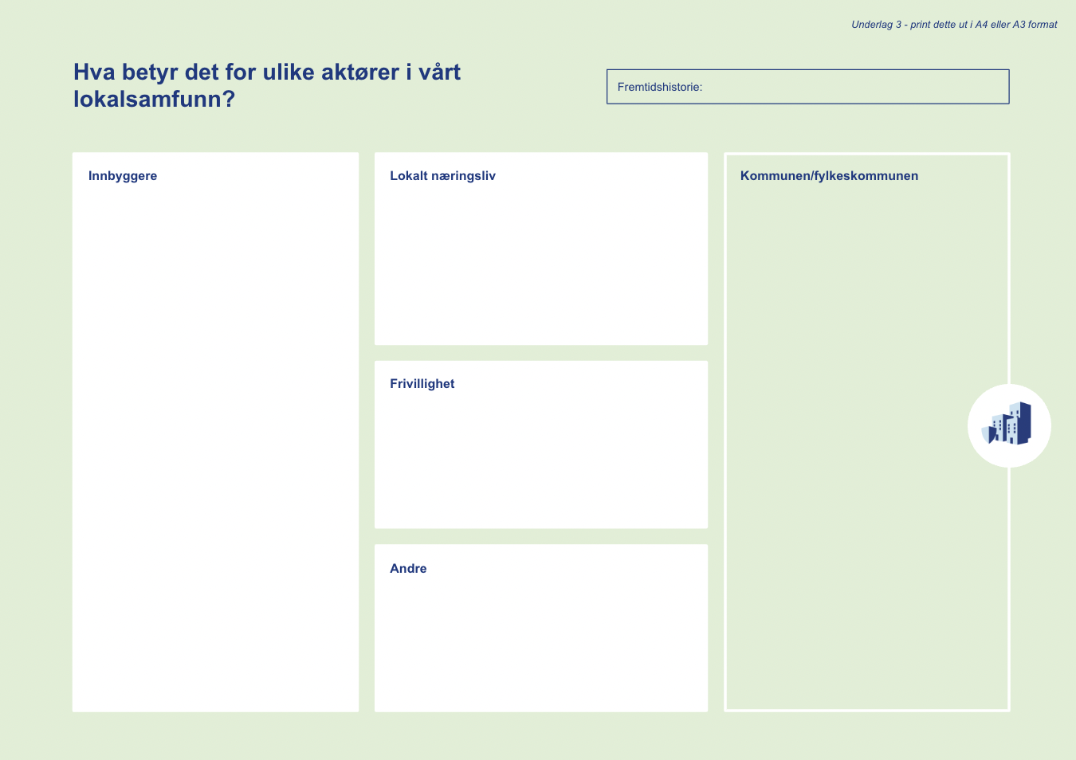
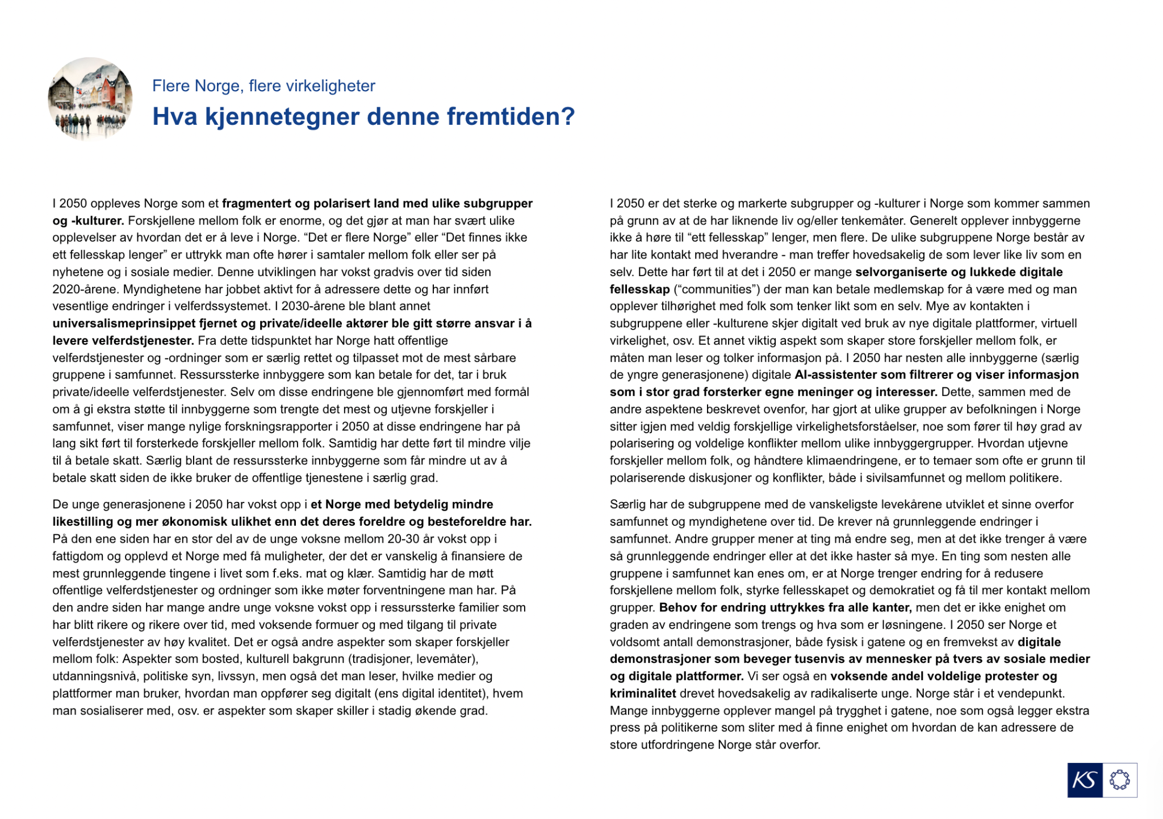
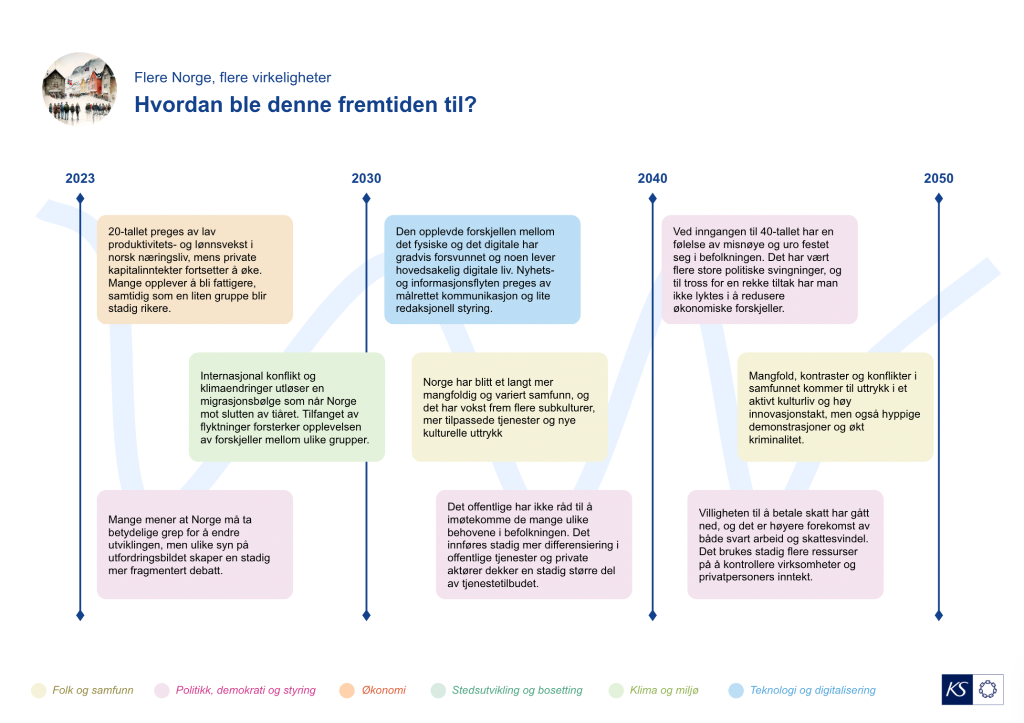
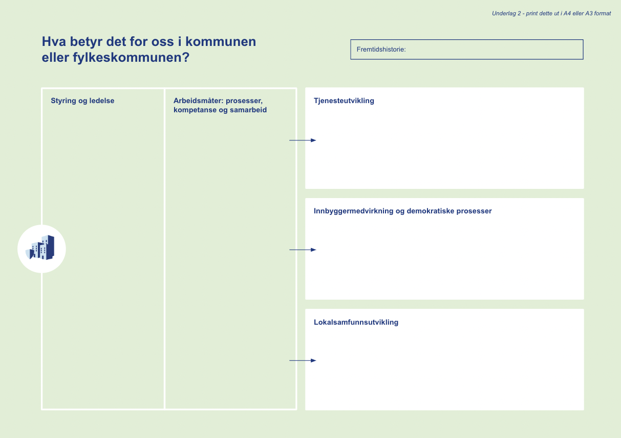
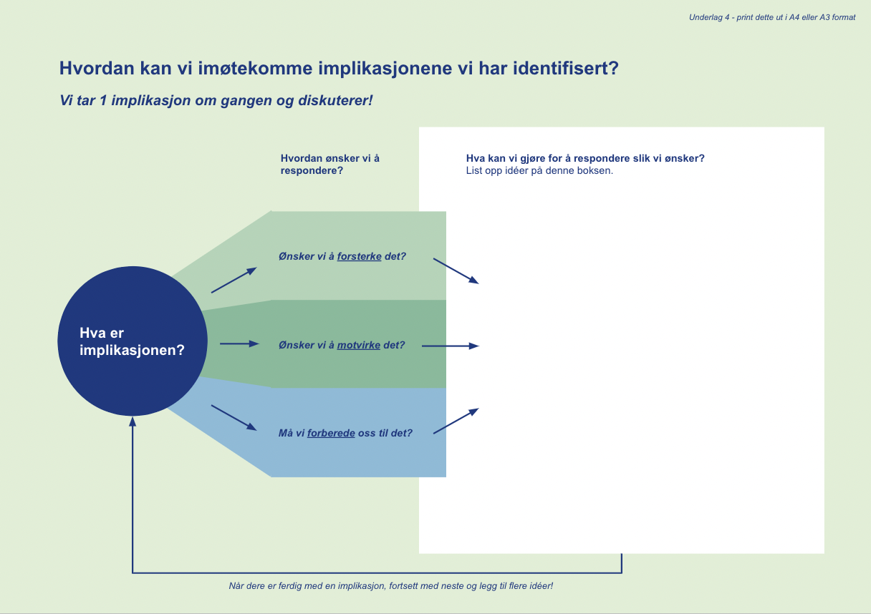
Hva finner dere i dette dokumentet?
Mer informasjon om fremtidshistoriene
Underlag for å diskutere fremtiden
Du finner ytterligere informasjon om hver fremtidshistorie som du kan skrive ut i enten A4 eller A3 og bruke i diskusjonen. Hver fremtidshistorie inneholder 4 sider:
Forside
Beskrivelse av hvordan samfunnet ser ut i 2050
Eksempel på hvordan fremtiden oppleves av en innbygger
Tidslinje som viser hendelser og utviklinger som har gjort at fremtiden ble til
Du finner følgende maler du kan skrive ut i enten A4 eller A3 for å skrive ned resultatene av diskusjonene:
1 underlag for å velge fremtidshistorien(e) dere ønsker å drøfte
2 alternative maler for å drøfte implikasjoner
1 mal for å identifisere muligheter

Slide 3
Vedlegg – “En reise mot 2050”
Mer informasjon om fremtidshistoriene

Slide 4
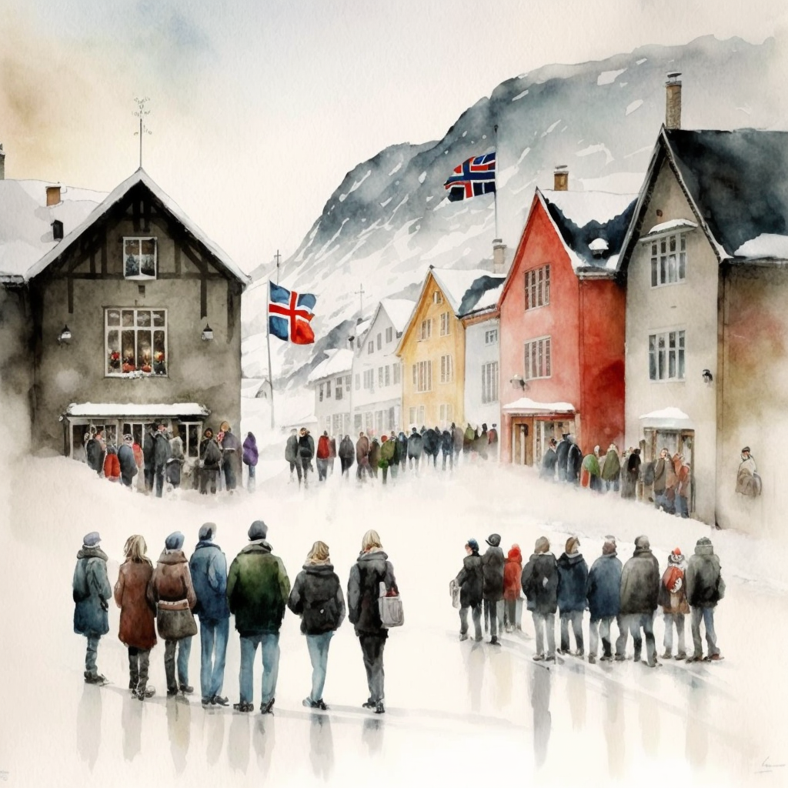
Flere Norge, flere virkeligheter
Hva om forskjellene mellom folk fortsetter å øke?

Slide 5
Flere Norge, flere virkeligheter
Hva kjennetegner denne fremtiden?
I 2050 oppleves Norge som et fragmentert og polarisert land med ulike subgrupper og -kulturer. Forskjellene mellom folk er enorme, og det gjør at man har svært ulike opplevelser av hvordan det er å leve i Norge. “Det er flere Norge” eller “Det finnes ikke ett fellesskap lenger” er uttrykk man ofte hører i samtaler mellom folk eller ser på nyhetene og i sosiale medier. Denne utviklingen har vokst gradvis over tid siden 2020-årene. Myndighetene har jobbet aktivt for å adressere dette og har innført vesentlige endringer i velferdssystemet. I 2030-årene ble blant annet universalismeprinsippet fjernet og private/ideelle aktører ble gitt større ansvar i å levere velferdstjenester. Fra dette tidspunktet har Norge hatt offentlige velferdstjenester og -ordninger som er særlig rettet og tilpasset mot de mest sårbare gruppene i samfunnet. Ressurssterke innbyggere som kan betale for det, tar i bruk private/ideelle velferdstjenester. Selv om disse endringene ble gjennomført med formål om å gi ekstra støtte til innbyggerne som trengte det mest og utjevne forskjeller i samfunnet, viser mange nylige forskningsrapporter i 2050 at disse endringene har på lang sikt ført til forsterkede forskjeller mellom folk. Samtidig har dette ført til mindre vilje til å betale skatt. Særlig blant de ressurssterke innbyggerne som får mindre ut av å betale skatt siden de ikke bruker de offentlige tjenestene i særlig grad.
De unge generasjonene i 2050 har vokst opp i et Norge med betydelig mindre likestilling og mer økonomisk ulikhet enn det deres foreldre og besteforeldre har. På den ene siden har en stor del av de unge voksne mellom 20-30 år vokst opp i fattigdom og opplevd et Norge med få muligheter, der det er vanskelig å finansiere de mest grunnleggende tingene i livet som f.eks. mat og klær. Samtidig har de møtt offentlige velferdstjenester og ordninger som ikke møter forventningene man har. På den andre siden har mange andre unge voksne vokst opp i ressurssterke familier som har blitt rikere og rikere over tid, med voksende formuer og med tilgang til private velferdstjenester av høy kvalitet. Det er også andre aspekter som skaper forskjeller mellom folk: Aspekter som bosted, kulturell bakgrunn (tradisjoner, levemåter), utdanningsnivå, politiske syn, livssyn, men også det man leser, hvilke medier og plattformer man bruker, hvordan man oppfører seg digitalt (ens digital identitet), hvem man sosialiserer med, osv. er aspekter som skaper skiller i stadig økende grad.
I 2050 er det sterke og markerte subgrupper og -kulturer i Norge som kommer sammen på grunn av at de har liknende liv og/eller tenkemåter. Generelt opplever innbyggerne ikke å høre til “ett fellesskap” lenger, men flere. De ulike subgruppene Norge består av har lite kontakt med hverandre – man treffer hovedsakelig de som lever like liv som en selv. Dette har ført til at det i 2050 er mange selvorganiserte og lukkede digitale fellesskap (“communities”) der man kan betale medlemskap for å være med og man opplever tilhørighet med folk som tenker likt som en selv. Mye av kontakten i subgruppene eller -kulturene skjer digitalt ved bruk av nye digitale plattformer, virtuell virkelighet, osv. Et annet viktig aspekt som skaper store forskjeller mellom folk, er måten man leser og tolker informasjon på. I 2050 har nesten alle innbyggerne (særlig de yngre generasjonene) digitale AI-assistenter som filtrerer og viser informasjon som i stor grad forsterker egne meninger og interesser. Dette, sammen med de andre aspektene beskrevet ovenfor, har gjort at ulike grupper av befolkningen i Norge sitter igjen med veldig forskjellige virkelighetsforståelser, noe som fører til høy grad av polarisering og voldelige konflikter mellom ulike innbyggergrupper. Hvordan utjevne forskjeller mellom folk, og håndtere klimaendringene, er to temaer som ofte er grunn til polariserende diskusjoner og konflikter, både i sivilsamfunnet og mellom politikere.
Særlig har de subgruppene med de vanskeligste levekårene utviklet et sinne overfor samfunnet og myndighetene over tid. De krever nå grunnleggende endringer i samfunnet. Andre grupper mener at ting må endre seg, men at det ikke trenger å være så grunnleggende endringer eller at det ikke haster så mye. En ting som nesten alle gruppene i samfunnet kan enes om, er at Norge trenger endring for å redusere forskjellene mellom folk, styrke fellesskapet og demokratiet og få til mer kontakt mellom grupper. Behov for endring uttrykkes fra alle kanter, men det er ikke enighet om graden av endringene som trengs og hva som er løsningene. I 2050 ser Norge et voldsomt antall demonstrasjoner, både fysisk i gatene og en fremvekst av digitale demonstrasjoner som beveger tusenvis av mennesker på tvers av sosiale medier og digitale plattformer. Vi ser også en voksende andel voldelige protester og kriminalitet drevet hovedsakelig av radikaliserte unge. Norge står i et vendepunkt. Mange innbyggerne opplever mangel på trygghet i gatene, noe som også legger ekstra press på politikerne som sliter med å finne enighet om hvordan de kan adressere de store utfordringene Norge står overfor.

Slide 6
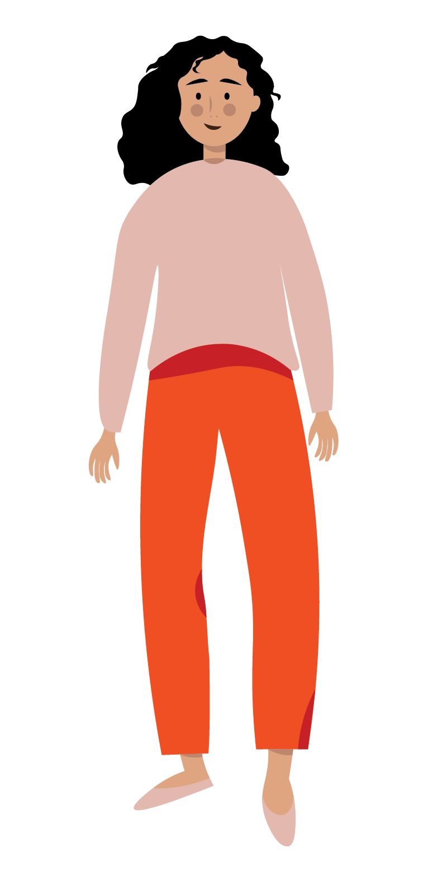
Flere Norge, flere virkeligheter
Hvordan oppleves denne fremtiden?
Hilde er 25 år og har vokst opp i en familie med innvandrerbakgrunn og en vanskelig økonomi. Foreldrene hennes kommer opprinnelig fra Somalia. Alle vennene til Hilde har liknende leveforhold og har også foreldre som kommer fra andre land enn Norge. Gjennom livet har Hilde og hennes nærmeste kjent på mange frustrasjoner på grunn av markerte ulikheter i samfunnet. Hun har ofte følt seg ekskludert av andre på grunn av sin økonomi, etnisitet og kultur. Hun har også opplevd å ha tilgang til dårligere velferdstjenester enn andre hun kjenner, og generelt mer begrensede muligheter i livet. For eksempel er det umulig for Hilde å kjøpe bolig. Hun mangler egenkapital og har en stor gjeld som må betales over mange år fremover.
Hilde studerer og er en digital aktivist. Hun er aktiv i sosiale medier og medlem av ulike digitale fellesskap der Hilde har sine venner. Ved hjelp av digitale assistenter får hun tilgang til relevant informasjon om ulikhetene i samfunnet, historier fra folk som deler sine erfaringer i Norge, f.eks. opplevelser av urettferdighet osv. Hun ser et brennende behov for å endre samfunnet, utjevne forskjeller, ha mer likestilling og bedre levekår for alle. Hilde jobber daglig med å organisere digitale demonstrasjoner på tvers av sosiale medier, der folk treffes i virtuelle rom og ytrer sine behov. Hilde opplever nå at hun har mindre og mindre toleranse overfor andre. Hun klarer ikke å forstå hvordan andre kan tenke helt annerledes og ikke ser de behovene for endringer som hun ser. I det siste har hun avsluttet relasjoner med flere klassekamerater og familiemedlemmer på grunn av politiske diskusjoner. Hun prøver å unngå andre som tenker helt ulikt – hun tåler det rett og slett ikke lenger.

Slide 7
Flere Norge, flere virkeligheter
Hvordan ble denne fremtiden til?
2023
2030
2040
2050
20-tallet preges av lav produktivitets- og lønnsvekst i norsk næringsliv, mens private kapitalinntekter fortsetter å øke. Mange opplever å bli fattigere, samtidig som en liten gruppe blir stadig rikere.
Den opplevde forskjellen mellom det fysiske og det digitale har gradvis forsvunnet og noen lever hovedsakelig digitale liv. Nyhets- og informasjonsflyten preges av målrettet kommunikasjon og lite redaksjonell styring.
Ved inngangen til 40-tallet har en følelse av misnøye og uro festet seg i befolkningen. Det har vært flere store politiske svingninger, og til tross for en rekke tiltak har man ikke lyktes i å redusere økonomiske forskjeller.
Internasjonal konflikt og klimaendringer utløser en migrasjonsbølge som når Norge mot slutten av tiåret. Tilfanget av flyktninger forsterker opplevelsen av forskjeller mellom ulike grupper.
Norge har blitt et langt mer mangfoldig og variert samfunn, og det har vokst frem flere subkulturer, mer tilpassede tjenester og nye kulturelle uttrykk
Mangfold, kontraster og konflikter i samfunnet kommer til uttrykk i et aktivt kulturliv og høy innovasjonstakt, men også hyppige demonstrasjoner og økt kriminalitet.
Mange mener at Norge må ta betydelige grep for å endre utviklingen, men ulike syn på utfordringsbildet skaper en stadig mer fragmentert debatt.
Det offentlige har ikke råd til å imøtekomme de mange ulike behovene i befolkningen. Det innføres stadig mer differensiering i offentlige tjenester og private aktører dekker en stadig større del av tjenestetilbudet.
Villigheten til å betale skatt har gått ned, og det er høyere forekomst av både svart arbeid og skattesvindel. Det brukes stadig flere ressurser på å kontrollere virksomheter og privatpersoners inntekt.
Folk og samfunn
Politikk, demokrati og styring
Økonomi
Stedsutvikling og bosetting
Klima og miljø
Teknologi og digitalisering

Slide 8
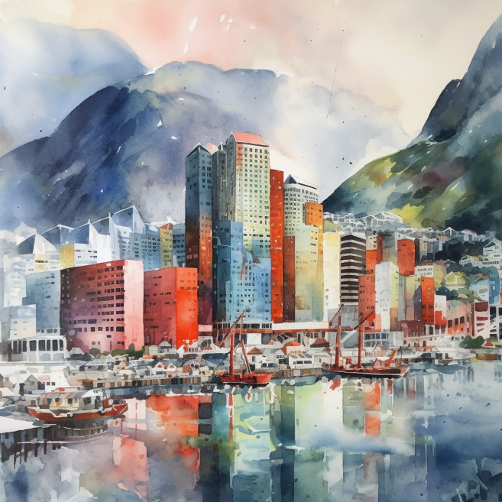
Stor og selvstendig
Hva om vi får færre, større og mer autonome kommuner?

Slide 9
Stor og selvstendig
Hva kjennetegner denne fremtiden?
I 2050 har Norge gått gjennom flere kommune-/regionsreformer som gradvis har redusert antallet kommuner til 100, og fylkeskommunen eksisterer ikke som forvaltningsnivå. Gjennom prosessen har de nye kommunene fått flere oppgaver, blant annet videregående opplæring, men samtidig også økt selvstyre og autonomi. Etter mye motstand mot reformene i starten er det nå bred enighet om behovet for større og mer robuste kommuner. De fleste er enige i at det er nødvendig for å sikre gode tjenester og nødvendig beredskap, som stadig er et økende behov. De nye kommunene har også større selvforsyningsgrad, særlig når det gjelder energi- og matproduksjon, som følge av større administrative områder. Kommunene er likere enn de var før reformene, og jevnt over er kvaliteten i tjenestene mer lik mellom kommunene. Men det er stor variasjon og frihet i hvordan kommunene velger å løse oppgavene sine, f.eks. hvem de samarbeider med og hvordan, bruk av teknologi og hvordan de utformer sine tjenestetilbud. Innad i de kommunene som er størst i geografisk utstrekning er det også en del forskjeller på grunn av store geografiske avstander og en urban/rural-dimensjon. Som følge av regionreformene er også antallet statsforvalterembeter redusert og rollen er endret. De har fått en tydeligere rolle i å følge opp og være støttespillere for de nye kommunene, særlig innenfor beredskap, i tillegg til kontrollorgan, klageinstans og tilsynsmyndighet.
Med store kommuner blir Norge generelt sett et mer urbant samfunn der majoriteten av innbyggere bor i byer/tettsteder. De tidligere små distriktskommunene får et løft fordi de nå inngår i en større kommune, men samtidig mister de noe av sin identitet og får en mindre selvstendig stemme. Innbyggernes lokale tilhørighet til egen kommune er derfor lav etter alle reformene, mens flere heller har en større tilhørighet til sitt lokalsamfunn i kommunen. Dette bidrar til splittelse mellom ulike grupperinger i de kommunene der f.eks. fysisk avstand eller lokale kulturforskjeller er store, eller der innbyggerne opplever at det er kamp om ressurser og tjenester fra kommunen. Mangel på tilhørighet til kommunen som hjemsted, gjør det også vanskeligere å rekruttere folk til lokalpolitikken. Dette kan gi rom for mer profesjonelle politikere og mer populistiske partier/bevegelser.
Særlig de unge generasjonene har mindre tilknytning til stedet de bor på, og finner i større grad sine sosiale arenaer på digitale plattformer. I 2050 er de aller fleste innbyggerne digitalt innfødte og det er like vanlig å møtes sosialt på digitale plattformer, som fysisk. Innbyggerne stiller høye krav til teknologiske løsninger, og forventer digitale selvbetjeningsløsninger av høy kvalitet på de fleste områder. Kommunens tjenester er langt på vei digitaliserte og automatiserte, men det er fortsatt behov for menneskelig kontakt på mange områder. De ansatte i tjenestene jobber nå over større avstander og i ambulerende team som oppsøker innbyggerne der de er, enten fysisk eller digitalt.
Den teknologisk utviklingen har bidratt til et enda mer fleksibelt utdannings- og arbeidsliv og gjør at stadig flere innbyggere har flere bosteder de veksler mellom, også familier. En ny skattemodell gjør at man ved delt bosted i ulike kommuner, også må skatte til begge, noe som er et viktig element i de nye kommunens inntektsmodeller, sammen med eiendomsskatt. Bynære hytteområder har omstilt seg som sekundærboligområder for velstående familier som vil unnslippe byene, og flere pendler fast mellom primær- og sekundærbolig. Private skoler har etablert “distrikts-campus” slik at barnefamilier kan bo flere steder og fortsatt ivareta skolegangen. Med økt interesse fra utenlandske familier har man videre gjort det enklere å kjøpe ferieboliger uten å bo i Norge, også for personer utenfor EU/EØS. Turisme og andre alternative næringer vokser kraftig. De mest attraktive feriedestinasjonene har utviklet seg for å imøtekomme flere turister fra utlandet etterhvert som klimaendringer har gjort sommerhalvåret lengre i Norge og skapt hetebølger om somrene i flere andre land.

Slide 10
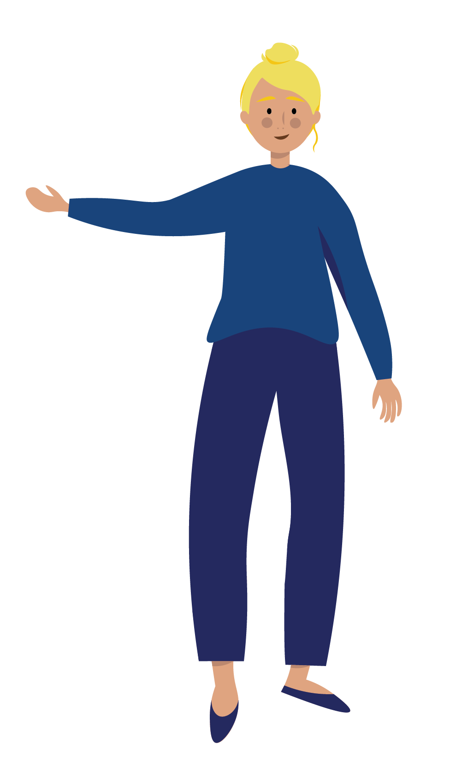
Stor og selvstendig
Hvordan oppleves denne fremtiden?
Helene er 45 år, tobarnsmor og helsesykepleier i en kommune som for 7 år siden ble slått sammen av fem tidligere kommuner. Hun føler seg fortsatt mest “hjemme” i det tettstedet hun bor i, som også er det som var kommunesenteret i den gamle kommunen. Tettstedet “hennes” ligger naturskjønt til, og er blitt et populært sted for sekundærbolig blant folk som bor i byen. Det har til og med kommet private grunnskoler som tilbyr elevene å veksle mellom undervisningslokaler i tettstedet og i byen. Hun har ikke noe kontakt med hverken barna eller foreldrene og hun og naboene er enige om at tettstedet har mistet noe av identiteten og sjarmen sin med så mange deltidsbeboere. De engasjerer seg for å skape økt blest om og tilhørighet til lokalsamfunnet.
Til tross for endringene, må Helene anerkjenne at kommunen har fått en bedre økonomi. Gjennom delt bostedsbeskatning og eiendomsskatt har kommunen kunnet bygge ut de kommunale tjenestene. Satsingen på velferdsteknologi og ambulerende team gjør at hun har gode verktøy i jobben sin. Hun føler seg derimot samtidig mer alene med ansvaret. Avstandene er store, ikke alt kan digitaliseres og hun føler på et stort ansvar for å møte ungdommene, både digitalt og fysisk, og det er mange flere å følge opp. Det er et nytt samfunn som hun føler hun burde sette pris på, men det er noe som har forsvunnet og som hun savner likevel.

Slide 11
Stor og selvstendig
Hvordan ble denne fremtiden til?
2023
2030
2040
2050
Stadig flere unge flytter fra distriktene til byene for å studere, og få flytter tilbake. Befolkningstallene faller og gjennomsnittsalderen øker i mange mindre kommuner.
Mer fleksible og stedsuavhengige arbeidsvilkår er med å dempe urbaniseringen, men den store veksten skjer i mindre byer og områdene rundt de store byene.
Omfattende regionreform reduserer antall kommuner til 100 og fjerner fylkeskommunene. Statsforvalterne fungerer som koordinatorer og støttespillere for de nye kommunene, særlig innenfor beredskap.
Kommunene som merker stor utflytting er avhengige av å tiltrekke seg lavinntektsfamilier og innvandrere for å opprettholde lokale tilbud, og konkurrer om å gi dem de beste vilkårene.
Det vokser gradvis frem tydelige regionale sentre. Flere kommuner er avhengig av å samarbeide med hverandre, og administrasjonen legges ofte til den største nærliggende byen. Samtidig ønsker staten å sentralisere tjenester i områder med befolkningsvekst
Flere familier kjøper seg to boliger; en liten leilighet i byen og et hus lenger unna. Barna bor utenfor byen, mens foreldrene veksler på å ha hjemmekontor og være i byen.
De nye større kommunene får mer autonomi til å utforme sine egne tjenestetilbud i henhold til lokale forhold, og sammen med stordriftsfordeler og sentraliserte statlige tjenester er det mindre forskjeller mellom kommunene. Det er derimot stadig større forskjeller mellom byene og distriktene.
Forventninger om lav økonomisk vekst, økte skatter på næringslivet og vedvarende høye strømpriser fører til at flere arbeidsplasser forsvinner i energikrevende industri i distriktene.
De mest attraktive bostedskommunene rundt de store byene dedikerer seg til å være eksklusive pendlerkommuner eller feriedestinasjoner. De innfører høy eiendomsskatt for å finansiere egne tjenestetilbud.
Folk og samfunn
Politikk, demokrati og styring
Økonomi
Stedsutvikling og bosetting
Klima og miljø
Teknologi og digitalisering

Slide 12
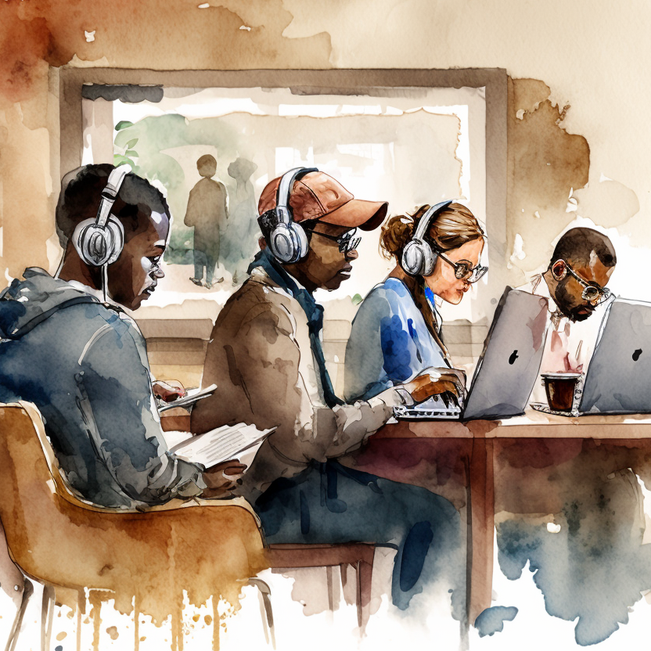
Kompetansegapet:
høyere krav og mangel på arbeidskraft
Hva om kravene til å delta i arbeidslivet blir høyere? Hva om vi fortsetter å mangle kompetanse?

Slide 13
Kompetansegapet: høyere krav og mangel på arbeidskraft
Hva kjennetegner denne fremtiden?
I 2050 ser vi et samfunn som er preget av et kompetansegap og stort press på menneskene. Det er høye krav i arbeidslivet, både til menneskelige og faglige kompetanser, og samtidig mangel på arbeidskraft og stor konkurranse om denne. Til tross for ulike utdanningsreformer i 2030-årene, blant annet med forenklet godkjenning av flere utdanninger fra utlandet, er det fortsatt mangel på kompetanse og kapasitet i flere sektorer, særlig i offentlige yrker som har personlig oppfølging av brukere. En sentral strategi for å håndtere denne utfordringen har vært å lene seg på utenlandsk arbeidskraft. Men selv om det kommer perioder med migrasjonsbølger og økt innvandring, sliter mange av de som flytter til Norge med å integrere seg i det norske arbeidslivet og flytter tilbake til hjemlandene sine. I 2050 ser vi derfor at det å basere seg på utenlandsk arbeidskraft for å dekke kapasitets- og kompetansebehovet, er en for usikker strategi. Det nye arbeidslivet krever også kontinuerlig kompetanseutvikling, men det er ikke etablert en solid løsning og enighet om hvem som betaler regningen for dette. Tilbud om kompetanseutvikling blir dermed et viktig konkurransefortrinn for arbeidsgivere, og de som kan tilby dette, enten gjennom egne opplæringsprogram eller ved å betale for eksterne tilbud, vil ha et stort fortrinn. Hos de arbeidsgiverne som ikke betaler for dette, vil det skape et skille mellom de arbeidstakerne som har mulighet til å betale for egen kompetanseutvikling og dermed holde seg oppdatert, og de som ikke har det og som vil sakke akterut og i verste fall havne utenfor arbeidslivet.
Arbeidstakere i 2050 har store forventninger til arbeidsgiver og forventer stor grad av fleksibilitet og individuell tilrettelegging. Mer tillitsbasert ledelse, der det gis større tillit og autonomi til den enkelte ansatte, legger til rette for slik valgfrihet for arbeidstakere. Samtidig fjerner det mange av de rammene som har vært med å skape trygghet og forutsigbarhet tidligere. Det er en forventning om at ansatte har høy grad av selvledelse og autonomi, at de tar initiativ og er med å forme egne roller. Det stilles også høye krav til menneskelige egenskaper i et samfunn og arbeidsliv som er preget av hyppige endringer og stor grad av ansvar for egen arbeidshverdag. Egenskaper som omstillingsevne, relasjonell kompetanse, samarbeidsevner, evne til kritisk tenkning osv. er minst like viktig som dyp fagkompetanse. Disse kravene oppleves som svært høye, særlig av de som er nye i arbeidslivet, og mange opplever press, prestasjonsangst og depresjon. Kravene gjør at terskelen for å delta i arbeidslivet blir høy for mange, og det er fortsatt mange som står utenfor.
For å imøtekomme kompetanse- og kapasitetsproblemet og inkludere flere i arbeidslivet, er det i de siste årene fram mot 2050 lagt ned mye innsats i å tilpasse arbeidsforholdene til ansattes ulike behov, samt etablert nye modeller for rask og forenklet omskolering. De som har utdanninger og yrker som nå er blitt automatisert eller helt borte, seniorer som ønsker å bytte yrke for å stå lengre i arbeid og personer som av andre grunner har havnet utenfor arbeidslivet, kan ta korte, raske kurs eller utdanninger der fokuset er på realkompetanse fremfor formell utdanning. Målet er å utnytte de ressursene vi har i samfunnet: Flere skal kunne stå i arbeid og gjøre det lengre, jobbe i reduserte stillinger og håndtere private utfordringer uten å gå ut av arbeidslivet, samt øke mobiliteten i arbeidslivet. Det har vært pilotert ulike modeller for redusert arbeidstid, og i 2050 besluttes det å innføre 6 timers arbeidsdag. Det innføres også flere tilpassede ordninger som skal gjøre det lettere å jobbe i ulike livsfaser og det er ikke lenger noen obligatorisk og generell pensjonsalder.
Den sterke konkurransen om arbeidskraften gjør også at arbeidsgiverne tar større ansvar for medarbeiderne og har flere tiltak for å beholde medarbeidere over tid, f.eks. tilrettelegging av arbeidstid og -sted, helseforsikringer og helsetjenester, velferdsordninger for familier m.m. Rekrutteringsprosesser blir også mer omfattende for å sikre at man ansetter riktig person og klarer å beholde denne. Arbeidsdagen er preget av en ny form for arbeidsdeling mellom mennesker og teknologi. Flere av yrkene vi kjenner i dag vil være borte fordi behovet er borte eller endret, og mange oppgaver er automatisert. Administrative og andre oppgaver er i stor grad automatisert og utføres av ulike teknologiske “assistenter” slik at det blir frigjort tid til oppgaver som krever menneskelige egenskaper og kontakt. Teknologien blir en nyttig hjelper for kunnskapsarbeidere, mens vi ser enda mer bruk av stemmebasert teknologi i den hjemmebaserte omsorgstjenesten. Den eldste generasjonen i 2050 har høy digital kompetanse (sammenlignet med dagens eldste) og forventninger til brukervennlige og gode teknologiske løsninger både hjemme og i samfunnet generelt, i kombinasjon med menneskelig oppfølging.
Arbeidslivet er preget av raske omstillinger og at man som arbeidstaker må være fleksibel. Flere yrker vil endre innhold og få flere funksjoner, i takt med samfunns- og tjenesteutviklingen. I hjemmetjenesten vil det f.eks. være en kombinasjon av stemmestyrte digitale hjelpemidler og et menneske som kommer innom med mat, hjelper til med ulike oppgaver og har en sosial funksjon.

Slide 14
Kompetansegapet: høyere krav og mangel på arbeidskraft
Hvordan oppleves denne fremtiden?
Arthur er 28 år og jobber som rådgiver i konsulentselskapet Jobbconsult, der han jobber med utredninger innenfor feltet arbeid og utdanning. Han fikk jobb her rett etter bachelor, og arbeidsgiveren finansierer nå masterprogrammet han holder på med. Arthur syns han er heldig som får muligheten til det, flere av hans studiekamerater får ikke dekket utdanning av arbeidsgiver og har ikke råd til å finansiere det selv enda. De er redde for å sakke akterut i karrieren og økonomisk. I arbeidsdagen har Arthur stor nytte av AI-assistenter som gjør mye av informasjonsinnhenting og sortering av materiale, slik at han kan bruke tiden på å jobbe analytisk og diskutere med andre kolleger og med informanter.
To dager i uka besøker Arthur mormoren sin på 82, som bor i en tilpasset leilighet. Hun er stort sett frisk, men har problemer med hoftene og finmotorikken. Hun har stemmestyrte hjelpemidler som hun har “samtaler” med når hun lurer på noe, og som hilser på henne når hun står opp og kommer hjem, som minner henne på å bevege seg, spise, ta medisin osv. I tillegg har hun 1 gang i uka besøk av Amar, den faste assistenten fra kommunen. Han leverer varer hun har bestilt, spiser lunsj med henne, og hjelper til med det hun trenger, som å skifte lyspærer, betale regninger, fikse kranen som drypper osv. Amar er leid inn av kommunen fra Røde Kors, som har et etablert samarbeid med kommunen. Mormoren trives veldig godt sammen med Amar og skulle ønske han kunne komme innom henne flere ganger i uka.

Slide 15
Kompetansegapet: høyere krav og mangel på arbeidskraft
Hvordan ble denne fremtiden til?
2023
2030
2040
2050
2020-årene preges av at stadig flere får muligheten til å jobbe mer fleksibelt og stedsuavhengig. Å drive tillitsbasert ledelse, hvor ansatte får større ansvar for egen administrasjon og oppgaveløsing, blir normen i mange yrker.
I løpet av 2030-årene blir kunstig intelligente og selvlærende løsninger allemannseie og en naturlig del av mange yrker. For noen betyr dette at oppgavene deres forsvinner, men for de fleste betyr det at de bruker mer tid på mer krevende oppgaver.
Norge tiltrekker seg flere innvandrere, som er med å dekke opp noe av kompetansemangelen, men høye krav til ikke-faglige kompetanser gjør det vanskelig for mange å integrere seg i det norske arbeidslivet.
De høye kravene for å stå i arbeidslivet gjør at de som faller utenfor ikke greier å komme inn igjen, og presset på unge oppleves som svært høyt. Mental helse og tilpasninger i sårbare faser av livet blir en viktig prioritering både for utdanningssektoren og i arbeidslivet.
Høy grad av mobilitet i befolkningen og hyppige omstillinger i arbeidslivet gjør bemanning uforutsigbart i mange sektorer. Dette skaper en sterk fremvekst i midlertidige ansettelser og konsulenttjenester.
Kompetanseutviklingen preges av mer spesialisert fagkompetanse, men samtidig også mer “myke” kompetanser knyttet til samarbeid, omstilling, selvledelse og selvpromotering.
Konsekvensene av en aldrende befolkning blir tydeligere, med større etterspørsel etter både menneskelige og teknologiske ressurser for å håndtere rask vekst i helse- og omsorgsbehov.
En rekke reformer innføres for å imøtekomme kompetansebehovet, inkludert mer praksisnære utdanningsløp, bedre vilkår for helsepersonell og enklere godkjenning av utenlandsk utdannelse innen kritiske yrker.
Høy fleksibilitet og mobilitet i arbeidslivet, kunstig intelligente løsninger og bedre vilkår i helse- og omsorgssektoren bidrar til at man er i stand til å håndtere eldrebølgen. Det brukes derimot mye ressurser på dette, som går utover utviklingen på andre områder.
Folk og samfunn
Politikk, demokrati og styring
Økonomi
Stedsutvikling og bosetting
Klima og miljø
Teknologi og digitalisering

Slide 16
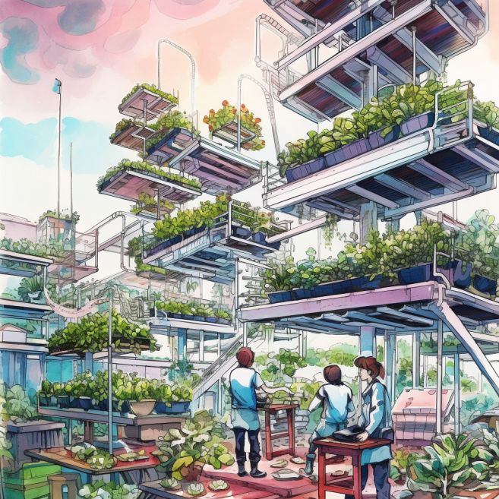
Bærekraftig selvforsyning
Hva om spisevanene til nye generasjoner endrer seg betydelig? Hva om vi har et nytt matsystem?

Slide 17
Bærekraftig selvforsyning
Hva kjennetegner denne fremtiden?
Sosiale normer, oppmerksomhet og kunnskap om helse og klima har over de siste tiårene bidratt til å endre hvordan nordmenn ønsker at kostholdet skal se ut. Samtidig har teknologi, forskning og klimaendringer ført til store omstillinger i hva vi kan produsere og hvordan. Myndighetene har iverksatt tiltak for å gjøre matproduksjon mer bærekraftig. Dette inkluderer både virkemidler for å redusere utslipp knyttet til produksjon og krav til næringsinnhold i varene som produseres, enten det er råvarer eller prosesserte varer. Det har også vært en rekke store holdningskampanjer omkring kosthold, og personlig helse har fått større plass i læreplanene. Effektene av dette har vært en større etterspørsel etter mer mangfoldige og næringsrike matvarer og en stor nedgang i forbruket av ultraprosesserte matvarer.
Store deler av matvareproduksjonen i Norge er plantebasert og skjer i form av vertikalt landbruk, ved bruk av ulike former for innendørs hydro- og aeroponikk. Produksjonen skjer som regel i større anlegg plassert i og rundt byer, men også i nye bolig- og kontorbygg som er designet for å kunne dyrke på tak, vegger og i egne rom. Mens planteproduksjon på anlegg og kontorbygg er en del av større selskapers virksomhet, er det mange som produserer til eget eller kollektivt forbruk. I nye bygg er dette en integrert del av boligens funksjonalitet, men det selges også småskalaløsninger til å ha i vinduskarmen og det er en utbredt bruk av smarte drivhus.
I storproduksjonen av plantebaserte varer er de fleste ansatte ingeniører, biologer, kjemikere og programmerere, som har definerte ansvarsområder knyttet til enkelte deler av produksjonskjeden. Selve driften er i stor grad automatisert og arbeidsoppgavene handler først og fremst om testing, utvikling og optimalisering, ofte på tvers av anlegg. De ansatte har ordinære arbeidstider og en arbeidshverdag som for det meste er på et kontor, gjerne et helt annet sted enn hvor varene produseres. Disse utviklingene i arbeidsforhold har gjort matvareproduksjon til en attraktiv karrierevei for flere fagområder.
Utviklingen i produksjonsmuligheter er ikke begrenset til matvarer. Den samme teknologien, og lignende typer anlegg, brukes til produksjon av blant annet tekstiler, oljer og legemiddelstoffer. Relativt billig strøm og god tilgang på kvalifisert arbeidskraft har gjort Norge til en eksportør av en rekke organiske materialer. Det er tette bånd og mye samarbeid mellom organisk produksjon, forskning og teknologisk utvikling. Mange av de som er involvert har forskningsbakgrunn og det gjøres store investeringer i innovasjonsprosjekter på feltet, både offentlig og privat.
Det er fremdeles noen tradisjonelle, familiedrevne gårder igjen i Norge. De produserer ofte mer eksklusive nisjevarer som ikke egner seg for stordrift eller tilbyr opplevelser for besøkende. Ettersom mye av matvareproduksjonen ikke lenger er avhengig av store landbruksområder, har det blitt innført ulike former for støtteordninger til virksomheter som bidrar til jordvern og opprettholdelse av kulturlandskap, som et tiltak for beredskap så vel som kulturvern. Blant virksomhetene som har sett særlig vekst er det mange som jobber med en kombinasjon av å opprettholde biologisk mangfold og drive undervisning. Dette inkluderer blant annet dyrehold uten produksjon, hvor det jobbes med å bevare dyrebestander som har vanskelig for å klare seg vilt, og botaniske vernegårder som jobber med å opprettholde biologisk mangfold i naturen og tilrettelegger for bruk av befolkningen.
Med introduksjonen av nye store aktører i matvareproduksjonen med lavere produksjonskostnader, mer hjemmebasert produksjon, bedre muligheter for å selge direkte til forbruker og større mangfold av både tilbudte og etterspurte matvarer, har mye av makten blitt tatt vekk fra de etablerte grossistene. Større og mer konkurransedyktig produksjon av matvarer i Norge har også gjort det mulig å senke noen av tollbarrierene fra resten av Europa og importerte varer har blitt billigere. Dette har skapt rom for nye og mer spesialiserte grossister å etablere seg.
Endringene i både produksjon og konsum av matvarer har hatt en positiv effekt på flere områder, inkludert folkehelse, matvaremangfold, matsikkerhet og agroøkonomi. 2050 markerer den laveste målingen av livsstilssykdommer i norsk historie og organiske varer har blitt en av landets største eksportør. På den andre siden har det vært en økonomisk utfordring for flere av aktørene i det tradisjonelle landbruket og store deler av kulturlandskapet har forsvunnet.

Slide 18
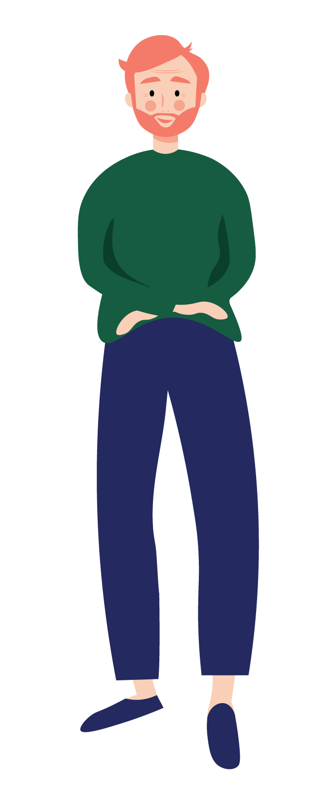
Bærekraftig selvforsyning
Hvordan oppleves denne fremtiden?
Leon jobber som utvikler i AgroSense, hvor han sammen med ingeniører, biologer og kjemikere lager sensor- og monitoreringssystemer for vertikale landbruksanlegg. Systemene kan måle alt fra temperatur og trykk til modningsgrad og næringsinnhold. Han bor og jobber på Ås, i nærheten av foreldrene sine som driver en liten gård. Tidligere hadde de slaktedyr, men etter hvert som etterspørselen gikk ned har de søkt og fått innvilget midler til å drive besøksgård for elever med særskilte behov. Her kan elever komme en eller to dager i uken og være med å ta vare på omplasserte dyr.
I leilighetskomplekset til Leon dyrker de flere typer urter og grønnsaker på taket. En lokal frivillig organisasjon samler inn fra flere av byggene i nærområdet og deler ut til alle som bor der med jevne mellomrom. Basis- og tørrvarer får han levert på døren en gang i måneden, mens han går til nærbutikken for å handle prosesserte og mer eksklusive varer. Produkter med høye utslipp er relativt dyre, men han unner seg kjøttmiddag en gang eller to i uken. Både det han bestiller og det han handler i butikken kommer med detaljert informasjon om både utslipp og næringsinnhold, som automatisk registreres når han handler, så han har enkel oversikt over eget kosthold og klimaavtrykk.

Slide 19
Bærekraftig selvforsyning
Hvordan ble denne fremtiden til?
2023
2030
2040
2050
Unge flytter fra distriktene til byene for å ta høyere utdanning og blir boende der. Det er stadig færre som velger å overta driften av familiegårder, og enda færre som ønsker å gå inn i landbruk uten å være født inn i det.
I løpet av 2040-årene har urbanisering og manglende evne til å møte etterspørselen etter matvarer ført til at den politiske støtten til å opprettholde tradisjonelt landbruk har blitt marginal.
I løpet av 2030-årene går konsumet av kjøtt og meieriprodukter ned for første gang i Norges historie.
Produksjonen av matvarer på fastlands-Norge har ikke greid å omstille seg til endringene i etterspørsel og grossistene importerer stadig flere plantebaserte varer.
Befolkningen blir mer opptatt av å ta bærekraftige valg. Matvaner, merkevarer og deltagelse i aktivisme blir viktige identitetsmarkører blant unge voksne.
Både offentlige og private aktører investerer i planteproduksjon som ikke er avhengig av jord, blant annet hydro- og aeroponikk, og som i stor grad kan automatiseres.
Staten er opptatt av å heve selvforsyningsgraden og produksjonen av varierte matvarer i Norge. De innfører flere insentiver til å drive med landbruk og tildeler midler til innovasjon i matvareproduksjon.
Staten innfører insentiver til å studere fag knyttet til landbruk og matproduksjon og tildeler stadig flere forskningsmidler til dette fagfeltet.
Veksten i byene, med utbygging av nye boligområder og infrastruktur, fører til at stadig større deler av de mest dyrkbare landområdene har forsvunnet. Norge har aldri importert så mye mat som de gjør nå, og mange er bekymret for forsyning.
Folk og samfunn
Politikk, demokrati og styring
Økonomi
Stedsutvikling og bosetting
Klima og miljø
Teknologi og digitalisering

Slide 20
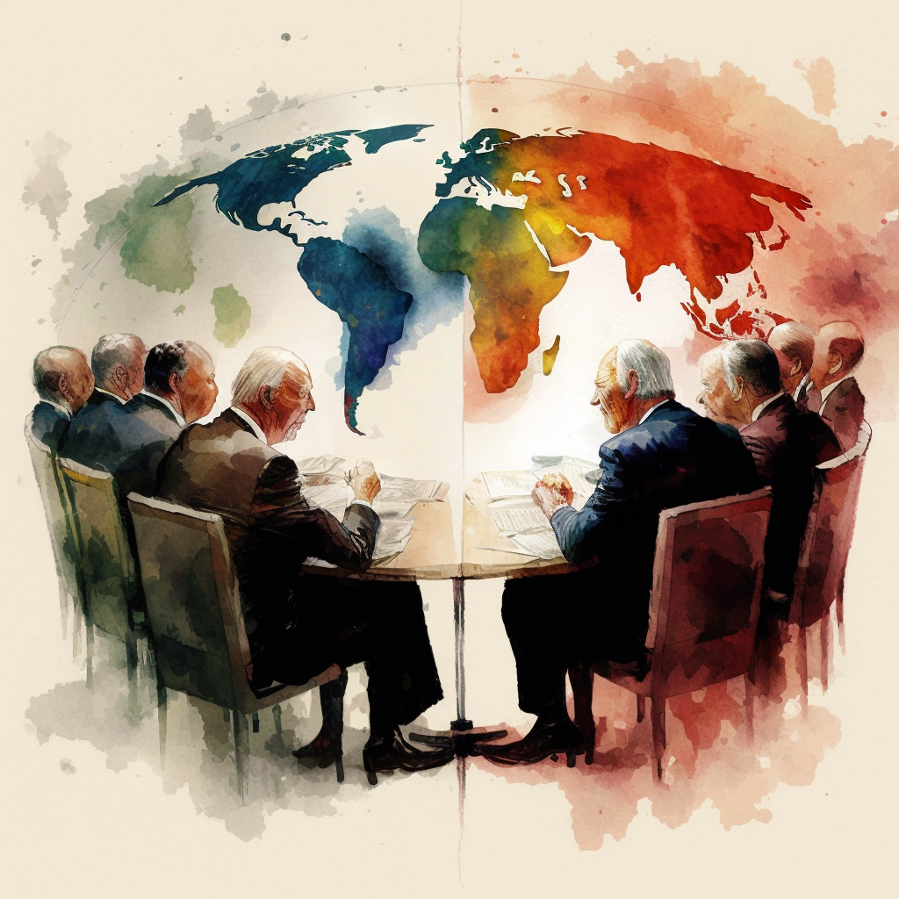
Europeisk proteksjonisme i en mer likestilt verdensorden
Hva om verdensorden slik vi kjenner den endrer seg betydelig?

Slide 21
Europeisk proteksjonisme i en mer likestilt verdensorden
Hva kjennetegner denne fremtiden?
I 2050 har ikke "vesten" og Norge den samme definisjonsmakten i det globale samfunnet, verken økonomisk eller kulturelt. Europa på 2020-tallet var preget av pandemi, en krig i Ukraina som strakk seg over flere år, økonomisk resesjon og strømkrise. Disse utfordringene ble følt over hele verden, men i varierende grad. Kina benyttet perioden med relativt enklere vekst til å posisjonere seg tydeligere som en verdensmakt og regional hegemon. Internasjonale relasjoner er preget av skepsis og beredskap, særlig etter at Kina annekterte Taiwan i 2033. FN og andre globale institusjoner er langt på vei sidestilt, mens regionale institusjoner har blitt mer relevante. Både EU og NATO har ekspandert i løpet av de siste tiårene, med Norge som ett av de nye EU-landene og Japan i prosess om NATO-medlemskap.
Det teknologiske kappløpet mellom “Øst” og “Vest” handler i stor grad om maskinlærte, “kunstig intelligente”, løsninger. Dette kappløpet handler både om utviklingen av selve løsningene og bruken av data som danner grunnlaget for “intelligensen”. Asiatiske land har en langt enklere tilgang på store mengder persongenerert data, men Europa leder an i å produsere og samle inn data av høy kvalitet. Dette lykkes man med gjennom et fokus på reguleringer og standardiseringer internt i EU, som har blitt den klart ledende aktørene innen “digital governance”. Dette innebærer derimot også at nasjonale og overnasjonale myndigheter har en stor tilstedeværelse i digitale sfærer. Hvilke digitale friheter innbyggere skal ha, har vært en stor debatt i løpet av 2030- og 40-årene. Men i 2050 har folk i stor grad vent seg til tanken om at fysiske og digitale handlinger og arenaer er forlengelser av hverandre og omfattes av samme myndigheter.
Redusert handel mellom Asia og Europa medfører et behov for investering i lokal produksjon i Europa, særlig når det gjelder matvarer, tekstiler og elektroniske komponenter. Selv om kraftmarkedet er stabilt, er det fremdeles strenge krav til energibruk i industri og produksjon, så vel som til klimautslipp og arbeidsmiljø. Utviklingen sørger for at Europa i større grad enn på lang tid produserer egne varer og det har blitt mange nye arbeidsplasser i de fleste landene. Samtidig har mange varer også blitt betydelig dyrere. For store deler av befolkningen er det en opplevelse av at man har merkbart mindre materielle goder enn sine foreldre.
Manglende globalt samarbeid gjør det vanskelig å takle de store klimaendringene, selv om det er en langt større prioritering enn det det var for 30 år siden. Ressurser og politisk vilje har derfor gradvis skiftet retning til fordel for lokale tilpasninger. I de mest velstående regionene i verden skjer det store fremskritt i å tilpasse seg høyere temperaturer, sikre seg mot ekstremvær, heve matforsyningen og verne om biologisk mangfold. I mindre velstående land skaper endringene derimot store omveltninger og ustabilitet.
Verden i 2050 er mer splittet enn på lang tid. Innbyggere i Europa opplever ikke nødvendigvis at utviklingen går i riktig retning for dem. Det politiske og kulturelle landskapet er preget av generasjonsforskjeller mellom desillusjonert "woke" og “universalistiske” godt voksne på den ene siden, og unge voksne som har langt mindre følelse av fellesskap med og skyld overfor andre land og folkeslag, på den andre siden. Man har lyktes i å skape en mer felles europeisk identitet, men det har også gitt grobunn for frykt, populisme og en tilbakeskuende kultur. På kunstfeltene har man begynt å snakke om “moderne romantikk”. Dette er preget av romantiserte skildringer av det vestlige samfunnet i andre halvdel av 1900-tallet, som en kontrast til det som av mange oppfattes som et dekadent og retningsløst postmoderne samfunn på 2000-tallet.

Slide 22
Europeisk proteksjonisme i en mer likestilt verdensorden
Hvordan oppleves denne fremtiden?
Ea er i 20-årene og har vokst opp i Norge, men hun har også bodd deler av oppveksten i både Frankrike og Tyskland. Foreldrene hennes jobbet begge i internasjonale selskaper, og familien hadde en nomadisk tilværelse. Hun er en av de mange unge voksne som ikke lenger identifiserer seg med nasjonalstaten som en primær kilde til fellesskap og mening. Hun ser først og fremst på seg selv som europeisk, deretter som norsk.
Ea diskuterer ofte politikk med foreldrene. Selv om hun setter pris på diskusjonene, skammer hun seg ofte over uttalelsene deres. De snakker om hvor bra det er at levestandarden i Asia har blitt like bra som i Europa, at det er synd at vi ikke kan lære mer av dem. “Så feigt” tenker hun ofte. Vennene hennes ville kalt foreldrene hennes “woke” og ledd av dem.

Slide 23
Europeisk proteksjonisme i en mer likestilt verdensorden
Hvordan ble denne fremtiden til?
2023
2030
2040
2050
Klimaendringer, befolkningsvekst, levekårsvekst og internasjonal konflikt skaper konkurranse om energi og råvarer.
Hongkong har formelt blitt en del av Kina, og Kina annekterer Taiwan på starten av 2030-tallet. Dette skaper en sterk fremvekst av patriotiske holdninger i Europa og vesten, og mindre følelse av skyld overfor andre land.
Klimautfordringer er fremdeles høyt på den politiske agendaen, men manglende globalt samarbeid fører til at de fleste løsningene handler om å håndtere lokale konsekvenser i stedet for å redusere utslipp.
Kina danner tettere bånd til land som har ideologiske konflikter med Europa og USA, bl.a. Russland og Brasil, og tar stadig flere beslutninger utenom de internasjonale institusjonene.
EU får en stadig større innflytelse i den europeiske samfunns- og næringsutviklingen. Spørsmål om demokrati og kapitalisme skaper stor splid i befolkningen, drevet av en følelse blant mange om at utviklingen ikke går rett vei.
Handelen mellom Europa og Asia reduseres betydelig. Europa investerer tungt i egen industri, økt beredskap og bærekraft, men må anerkjenne en vedvarende økonomiske stagnering samtidig som de asiatiske økonomiene fortsetter å vokse.
EU og NATO er opptatt av å gjenoppbygge etter krigen i Ukraina og skape et mer tydelig europeisk fellesskap, både kulturelt, politisk og militært.
Det blir en stadig tydeligere felles europeisk identitet og flere land søker medlemskap i både EU og NATO. Norge blir medlem av EU mot slutten av tiåret.
Det vokser frem et teknologisk kappløp om digitale og kunstig intelligente løsninger, både av økonomiske og militære hensyn. Gjennom både oppkjøp, egen utvikling og nasjonalisering av etablerte virksomheter, tar europeiske myndigheter stadig større kontroll over digitale arenaer.
Folk og samfunn
Politikk, demokrati og styring
Økonomi
Stedsutvikling og bosetting
Klima og miljø
Teknologi og digitalisering

Slide 24
Vedlegg – “En reise mot 2050”
Underlag for å drøfte fremtiden

Slide 25
Underlag 1 – skriv dette ut i A4 eller A3 format
Plasser fremtidshistorier i matrisen og velg én eller flere som dere ønsker å diskutere
Høy relevans for oss
Kjente temaer
Ukjente
temaer
Lite relevans for oss

Slide 26
Underlag 2 – skriv dette ut i A4 eller A3 format
Hva betyr det for oss i kommunen eller fylkeskommunen?
Fremtidshistorie:
Styring og ledelse
Arbeidsmåter: prosesser, kompetanse og samarbeid
Tjenesteutvikling
Innbyggermedvirkning og demokratiske prosesser
Lokalsamfunnsutvikling

Slide 27
Underlag 3 – skriv dette ut i A4 eller A3 format
Hva betyr det for ulike aktører i vårt lokalsamfunn?
Fremtidshistorie:
Innbyggere
Lokalt næringsliv
Kommunen/fylkeskommunen
Frivillighet
Andre

Slide 28
Underlag 4 – skriv dette ut i A4 eller A3 format
Hvordan kan vi møte implikasjonene vi har identifisert?
Vi tar én implikasjon om gangen og diskuterer.
Hvordan ønsker vi å respondere?
Hva kan vi gjøre for å respondere slik vi ønsker? List opp idéer i denne boksen.
Ønsker vi å forsterke det?
Hva er implikasjonen?
Ønsker vi å motvirke det?
Må vi forberede oss til det?
Når dere er ferdig med én implikasjon, fortsett med neste og legg til flere idéer!

